Slide 1
Introducción a las Normas ISO 9000
GESTIÓN DE CALIDAD
FACULTAD DE INGENIERÍA – I.I.M.P.I.
Docente: Gerardo Gazzano

Slide 2

La familia actual de la norma
ISO 9000:2015
Fundamentos y vocabulario
ISO 9001:2015
Sistemas de Gestión de la Calidad - Requisitos
ISO 9004:2018
Calidad de una organización – Orientación para el éxito sostenido
ISO 19011:2018
Directrices para la auditoría de sistemas de gestión

Slide 3
Relaciones:
Principios
Modelo

Slide 4
Principios de la Gestión de Calidad
1. Enfoque al cliente
2. Liderazgo
3. Involucramiento de las personas
4. Enfoque basado en procesos
5. Mejora
6. Toma de decisiones basadas en evidencias
7. Gestión de las relaciones

Slide 5

1. Enfoque al cliente

Slide 6

Organización
enfocada al cliente
La organización depende de sus clientes,
por lo tanto, debe esforzarse por entender las necesidades actuales y futuras de sus clientes, satisfacerlas y tratar de superar sus expectativas.

Slide 7
Etapas
Conocer a los clientes
Determinar sus necesidades y expectativas
Medir la satisfacción del cliente
Tratar riesgos que afecten la satisfacción de los clientes
Producir bienes y servicios con estándares que cumplan los requisitos del cliente

Slide 8

2. Liderazgo

Slide 9
Los líderes, en todos los niveles, establecen el propósito y la dirección estratégica de la organización.
Promueven la creación de condiciones en las que el personal se implica en el logro de los objetivos y la vision de futuro

Slide 10

3. Involucramiento de las personas

Slide 11

“El PERSONAL es uno de los recursos mas importantes de las organizaciones”

Slide 12

La CALIDAD no está en las cosas que hace la gente sino en la GENTE que hace las cosas

Slide 13
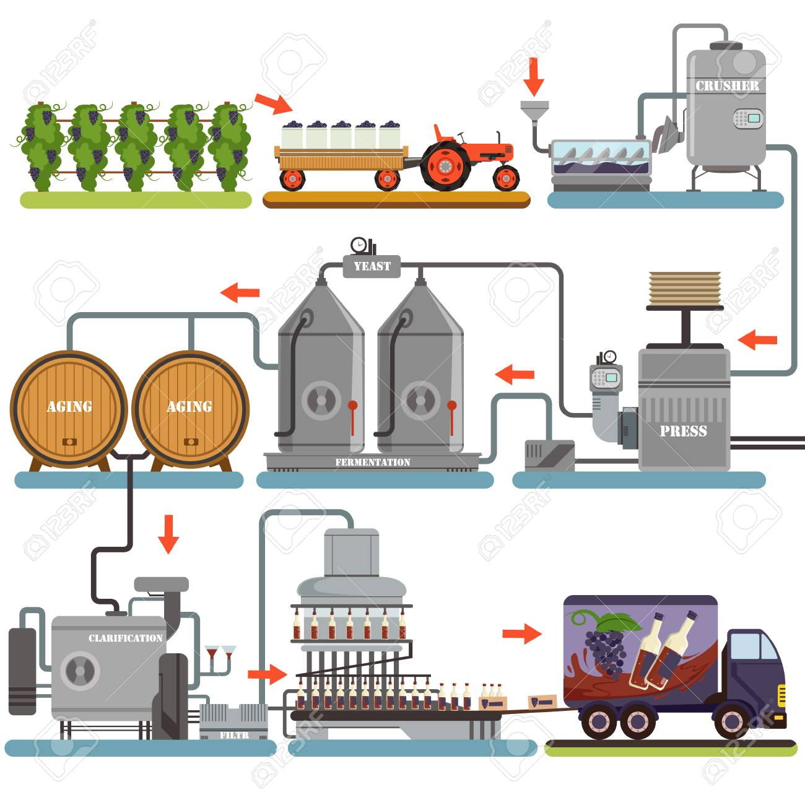
4. Enfoque basado en procesos

Slide 14
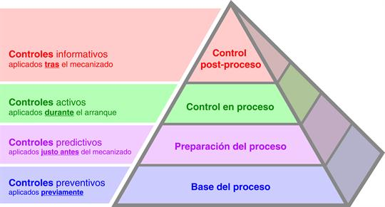
Diseño y control de procesos
Traducir las necesidades y expectativas de los clientes en características del producto/servicio. Ejemplo: QFD
Aplicación de métodos para asegurar que los procesos operan bajo control (control estadístico de procesos)

Slide 15
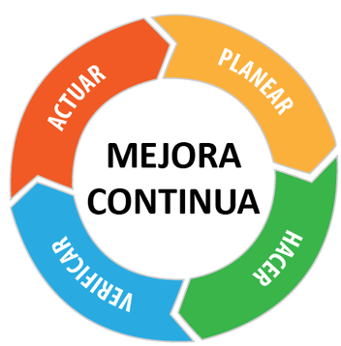
5. Mejora

Slide 16
Mejora Continua
Es el objetivo permanente de la organización. Se logra mejorando los procesos que se realizan en ella.
Debe ser una actividad permanente.

Slide 17
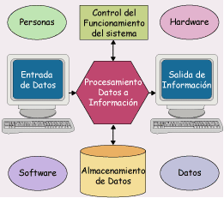
6. Toma de decisiones basadas en la evidencia

Slide 18

Información y análisis
Utilización de datos, mediciones e información para la toma de decisiones.

Slide 19
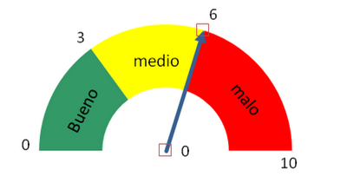
“ Un solo indicador de Gestión preciso; vale mas, que mil opiniones de expertos …”
-Admiral Grace Hooper

Slide 20

7. Gestión de las relaciones

Slide 21
Gestionar las relaciones con las partes interesadas
La organización
Partes interesadas del entorno directo
Partes interesadas del entorno indirecto

Slide 22
La norma ISO 9001:2015
Capítulos
1. Objeto y campo de aplicación
2. Referencias normativas
3. Términos y definiciones
4. Contexto de la organización
5. Liderazgo
6. Planificación
7. Soporte
8. Operación
9.Evaluación del desempeño
10. Mejora

Slide 23
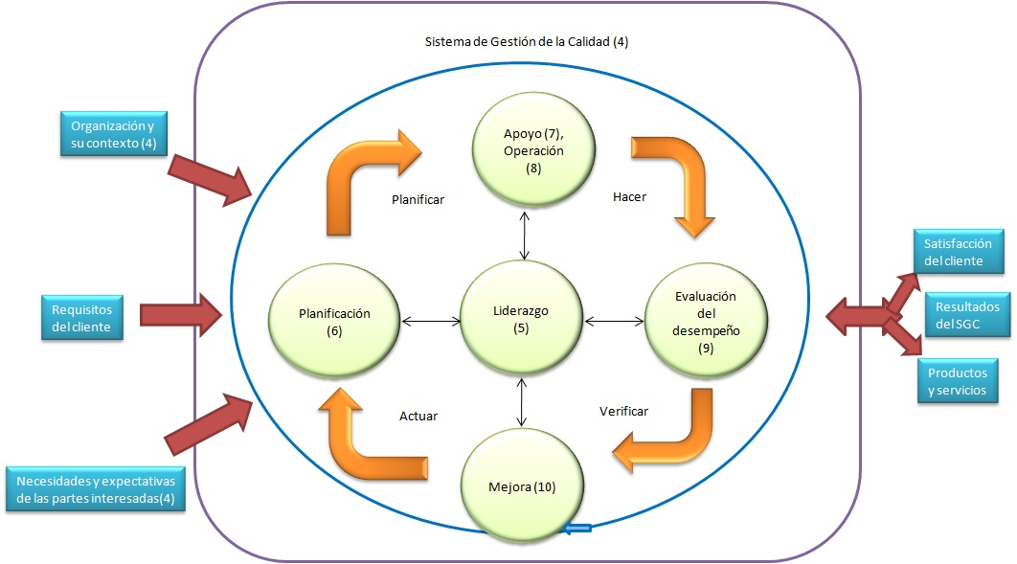
El modelo de gestión

Slide 24
1 - Objeto y Campo de Aplicación
2 – Referencias normativas
Especifica los requisitos para un sistema de gestión de la calidad.
Los requisitos son genéricos para ser aplicados a todas las organizaciones sin importar el tipo, tamaño o productos y servicios suministrados.
Menciona la aplicación de la edición vigente de la Norma.

Slide 25
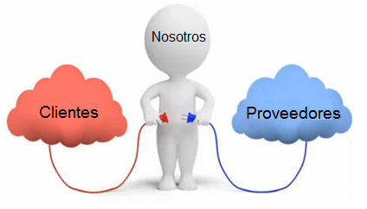
3 – Términos y definiciones
Refiere a la Norma ISO 9000:2015 – Fundamentos y vocabulario
Productos y servicios.
Organización

Slide 26
Fin de esta presentación
Muchas gracias
VolverDiapositiva 1 al inicio

